Slide 1
CÀI ĐẶT VÀ CẤU HÌNH HỆ THỐNG KIỂM SOÁT TRUY CẬP - FIREWALL
Môn: An ninh mạng
Nhóm 11
Trường Đại học Mỏ - Địa Chất

Slide 2
Lời nói đầu
• Sự phát triển mạnh của công nghệ thông tin và mạng máy tính
• Gia tăng các nguy cơ tấn công mạng và mất an toàn dữ liệu
• Firewall là giải pháp bảo mật quan trọng cho hệ thống mạng
• pfSense là giải pháp mã nguồn mở hiệu quả và tiết kiệm

Slide 3
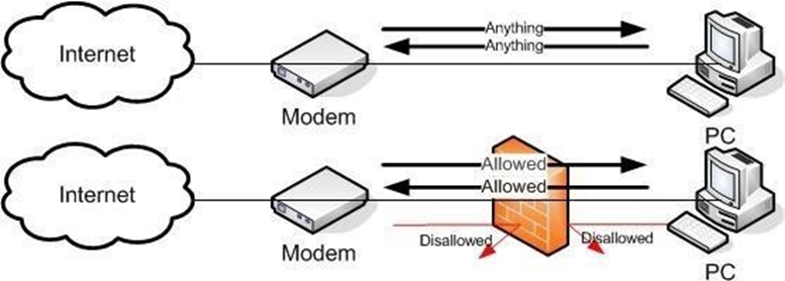
Tổng quan về Firewall
• Firewall là hệ thống kiểm soát lưu lượng mạng
• Hoạt động như rào chắn giữa mạng an toàn và Internet
• Cho phép hoặc từ chối truy cập theo quy tắc
• Có thể triển khai bằng phần cứng hoặc phần mềm

Slide 4
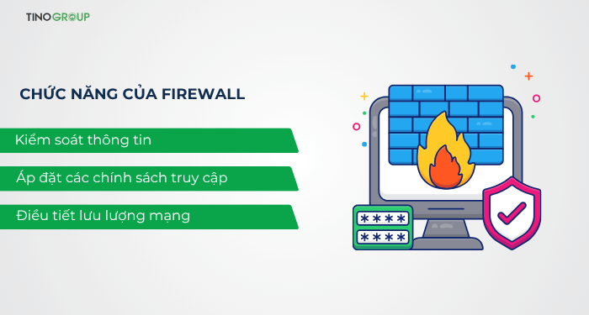
Chức năng chính của Firewall
• Kiểm soát lưu lượng giữa Intranet và Internet
• Cho phép hoặc chặn dịch vụ truy cập
• Theo dõi và lọc dữ liệu mạng
• Kiểm soát người dùng và nội dung truy cập

Slide 5
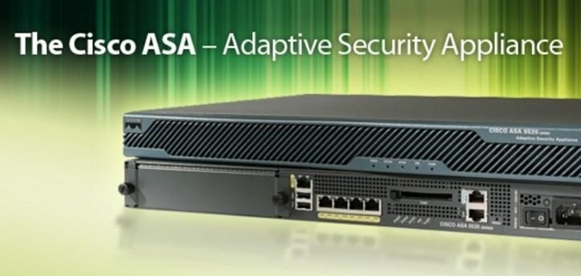
Phân loại Firewall
• Firewall cứng:
- Bảo mật cao
- Hiệu suất tốt
- Quản lý tập trung
• Firewall mềm:
- Dễ cấu hình
- Chi phí thấp
- Linh hoạt và thân thiện

Slide 6
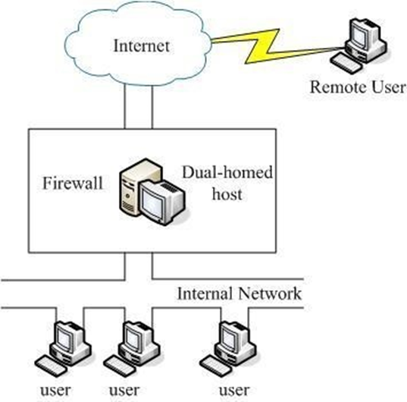
Kiến trúc Firewall
• Dual-homed Host
- Có 2 card mạng
- Dễ triển khai nhưng bảo mật hạn chế
• Screened Subnet Host
- Sử dụng DMZ và Router lọc
- Độ an toàn cao

Slide 7
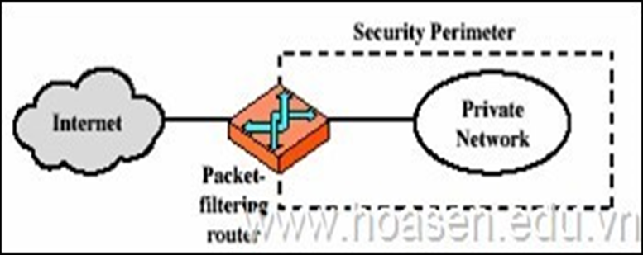
Các thành phần của Firewall
• Packet Filtering
• Application Gateway
• Circuit Level Gateway
• Proxy Service
• Bastion Host

Slide 8
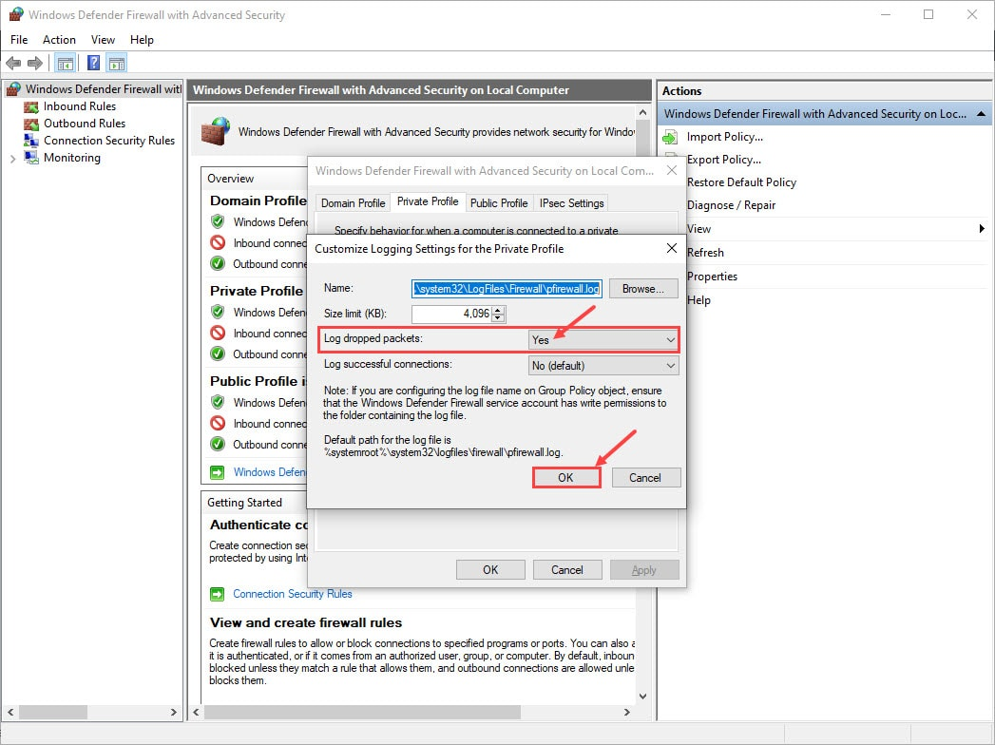
Kiểm tra Firewall Rules
Rule mặc định cho phép LAN → Any
Rule Block ICMP để chặn ping
Rule Block TCP Port 80/443 để chặn Web
Rule Allow riêng cho IP 192.168.1.20
Kiểm tra log tại Status → System Logs → Firewall

Slide 9
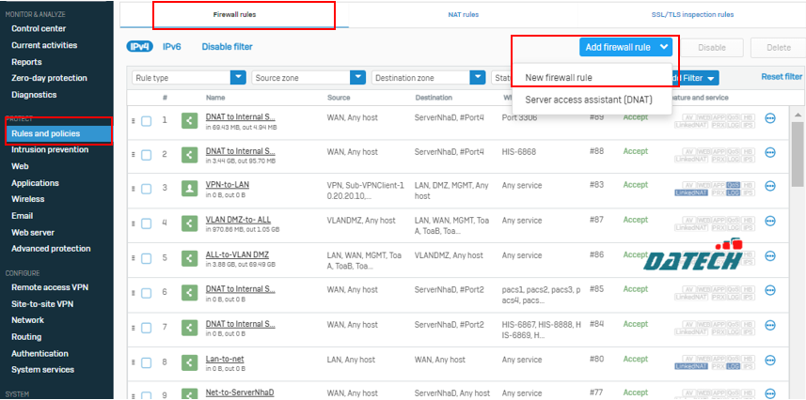
Cấu hình Firewall Rules
• Rule mặc định: Allow LAN → Any
• Chặn ICMP (Ping)
• Chặn truy cập Web (Port 80, 443)
• Chỉ cho phép IP 192.168.1.20 truy cập

Slide 10
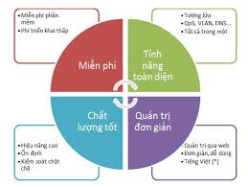
Giới thiệu pfSense
• Firewall mã nguồn mở mạnh mẽ
• Dựa trên FreeBSD
• Hỗ trợ GUI quản lý Web
• Hỗ trợ NAT, VPN, Load Balancing
• Yêu cầu tối thiểu 2 card mạng

Slide 11
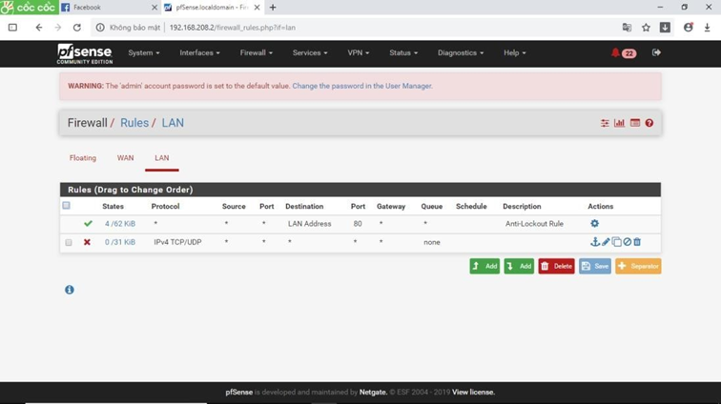
Chức năng chính của pfSense
• Aliases: nhóm IP, Port, Network
• Firewall Rules: tạo luật kiểm soát truy cập
• Schedule: lập lịch hoạt động Rule
• NAT và Proxy hỗ trợ bảo mật mạng

Slide 12
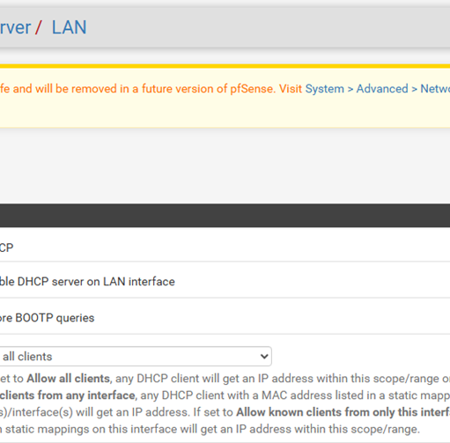
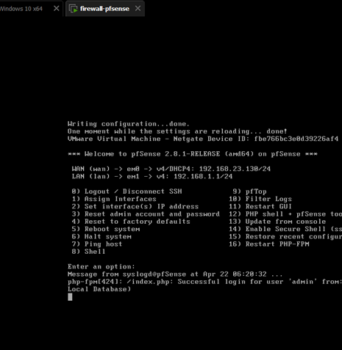
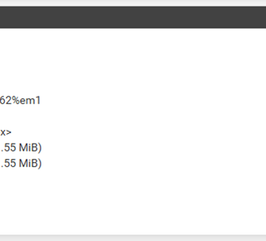
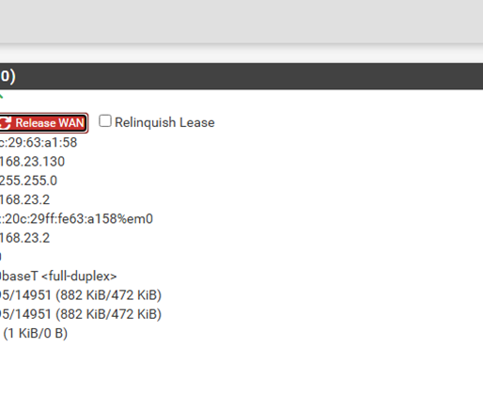
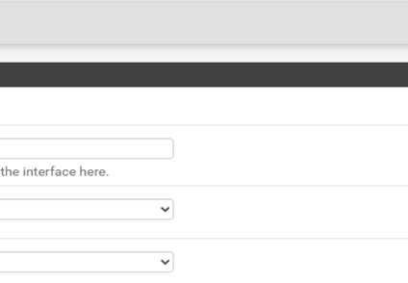
Cài đặt pfSense trên máy ảo
• Cài VMware Workstation
• Tải file ISO pfSense
• Tạo máy ảo mới
• Gán 2 card mạng WAN/LAN
• Boot ISO và cài đặt pfSense

Slide 13
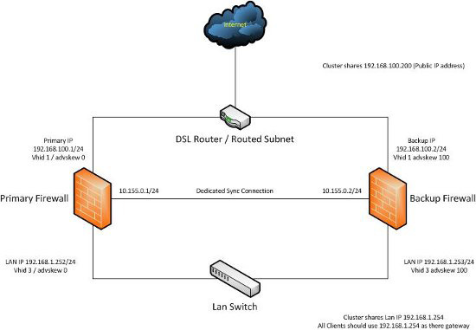
Cấu hình mạng pfSense
• WAN: DHCP Client
• LAN IP: 192.168.1.1/24
• Client IP: 192.168.1.20
• Gateway: 192.168.1.1
• DNS: 8.8.8.8

Slide 14
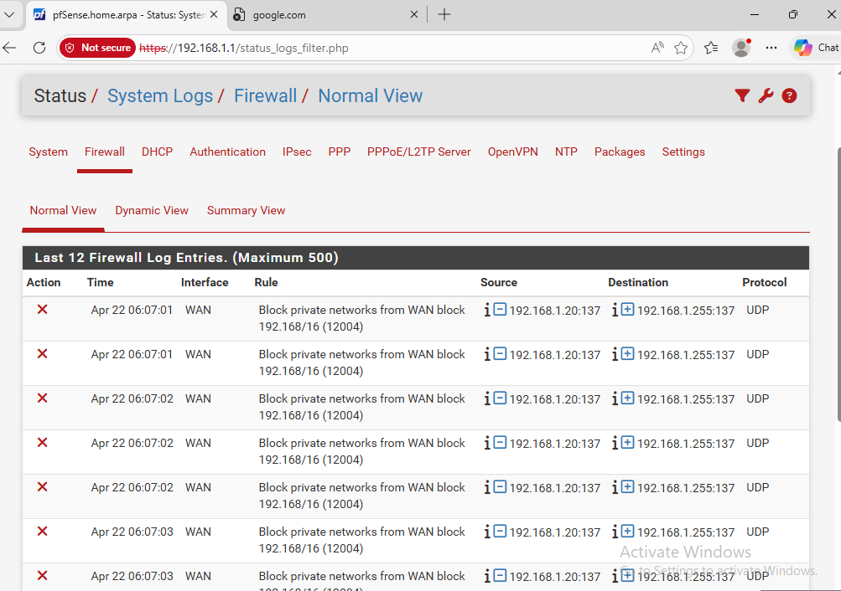
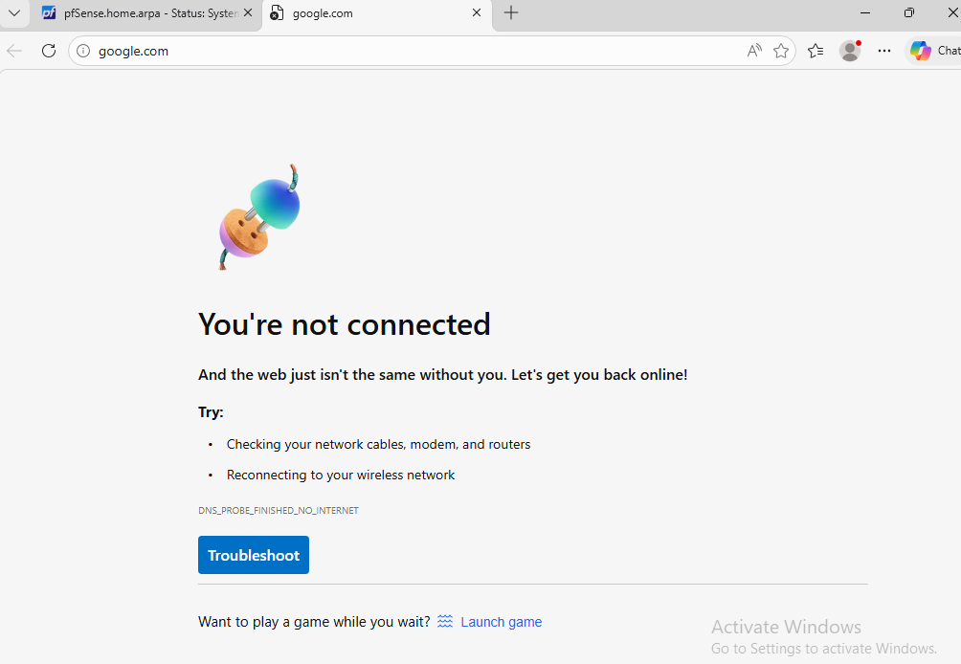
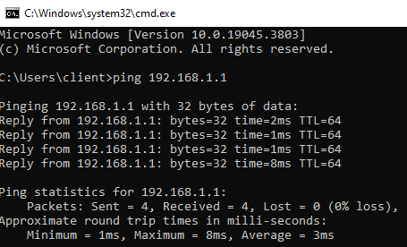
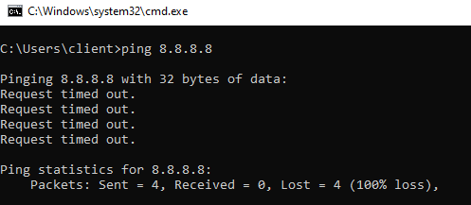
Kiểm tra hệ thống
• Ping Gateway: thành công
• Ping Internet: bị chặn bởi ICMP Rule
• Truy cập web: bị giới hạn theo Rule
• Kiểm tra log tại Firewall Logs

Slide 15
Các bước cấu hình Win10
Mở Control Panel → Network and Sharing Center
Chọn Change Adapter Settings
Mở Ethernet → Properties
Chọn Internet Protocol Version 4 (TCP/IPv4)
Nhập IP, Gateway và DNS theo cấu hình

Slide 16
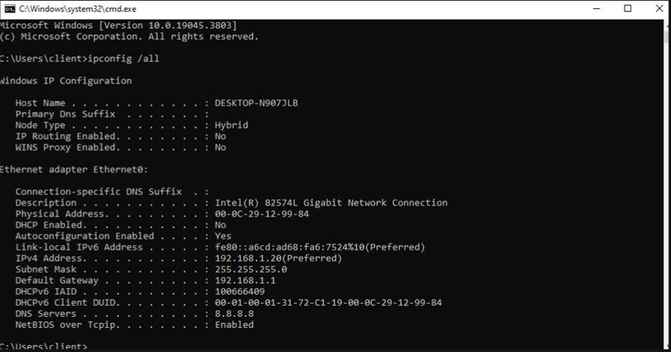
Cấu hình Windows 10 Client
Thiết lập IP tĩnh cho máy Windows 10
IP Address: 192.168.1.20
Subnet Mask: 255.255.255.0
Default Gateway: 192.168.1.1
DNS Server: 8.8.8.8

Slide 17
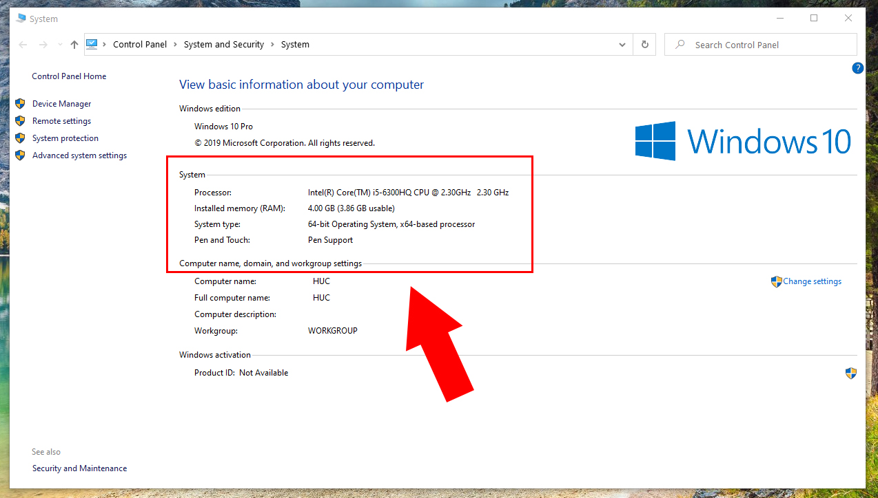
Minh họa cấu hình Win10

Slide 18
Thực nghiệm trên pfSense
Kiểm tra kết nối Gateway bằng lệnh ping
Ping 192.168.1.1 thành công
Kiểm tra Internet với ping 8.8.8.8
Firewall chặn ICMP → Request timed out
Xác nhận Rule hoạt động chính xác

Slide 19
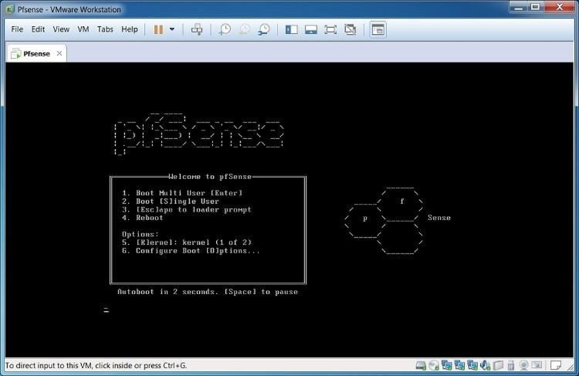
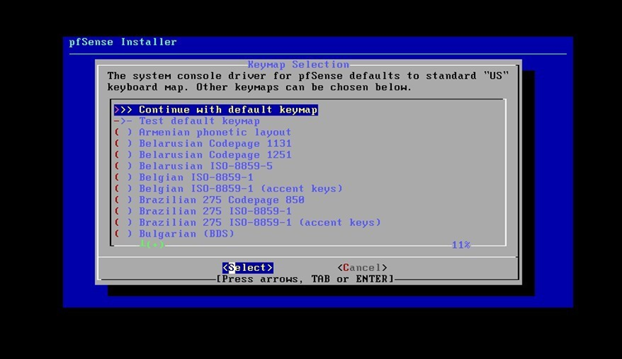
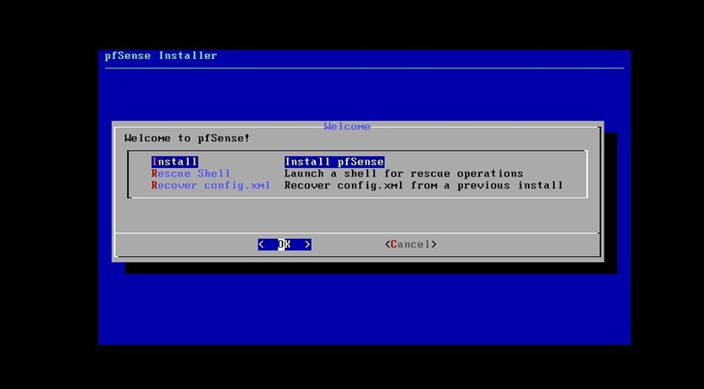
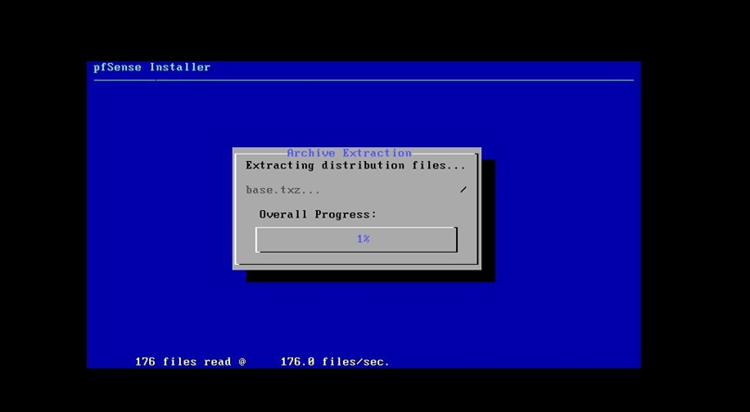
Minh họa thực nghiệm pfSense

Slide 20
Mô hình thực nghiệm
• Firewall pfSense sử dụng:
- WAN: Vmnet0 / NAT
- LAN: Vmnet1 / Host-only
• Máy Windows 10 làm Client

Slide 21
Kết luận
• Hoàn thành cài đặt và cấu hình Firewall pfSense
• Kiểm soát truy cập và bảo vệ hệ thống mạng hiệu quả
• Hệ thống hoạt động ổn định và tiết kiệm chi phí
• Có thể mở rộng thêm các giải pháp bảo mật nâng cao

